Slide 1
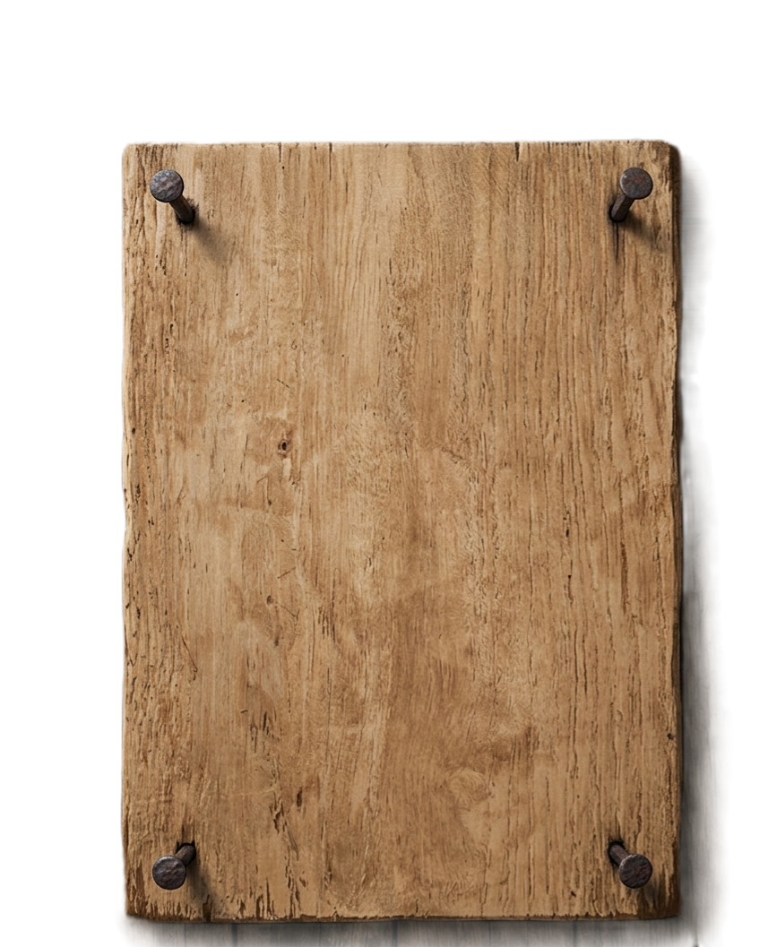
How to play I
How to play II
ジャスト10秒
を狙い、撃て
遅くても悪いが、早すぎるのは
より許されない

Slide 2
Arcade
VS
AI相手の連戦
最高難易度の
突破を目指せ
プレイヤー同士の
真剣勝負

